Slide 1







НАЙБІЛЬША
МІЖНАРОДНА ШКОЛА ПРОГРАМУВАННЯ
ДЛЯ ДІТЕЙ В УКРАЇНІ
FINAL PROJECT RELEASE
Ostap Borys
курс “Python Start” 2 рік

Slide 2
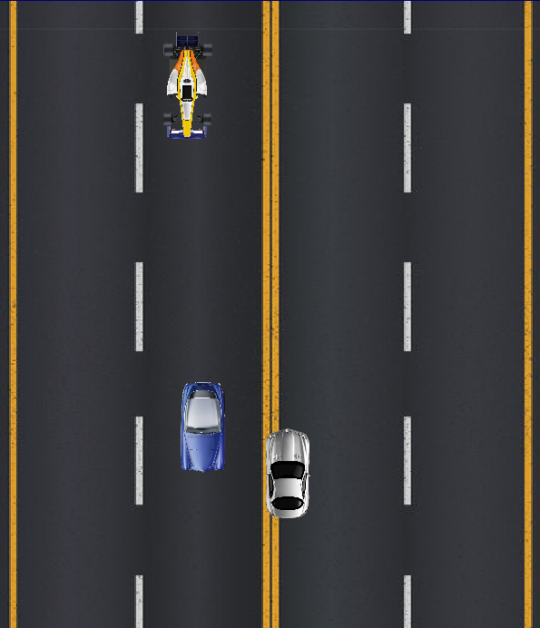
DANCE-WITH-DEATH
Гра де потрібно ухилятися від інших машин і старатися не попасти в дтп.

Slide 3
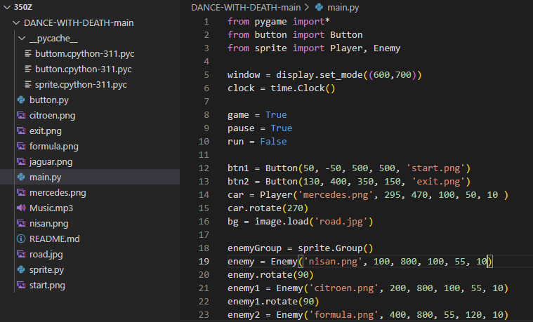
Код проекту
https://github.com/12Ostap12/DANCE-WITH-DEATH

Slide 4
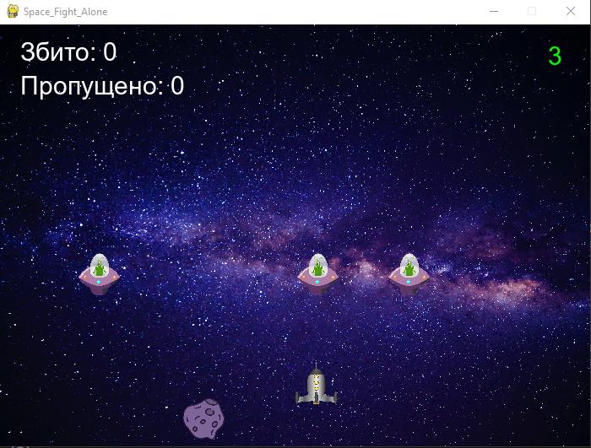
Інші проекти

Slide 5
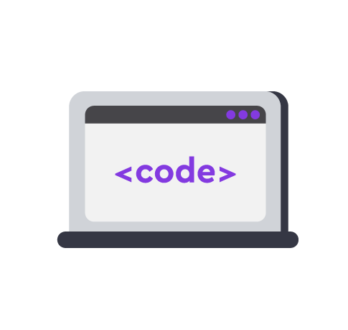
Випускний. Python 2
Демонстрація

